Slide 1
verejná kontrola obstarávania samospráv
Peter Demčák
10.04.2022
Stará Lesná, TIS

Slide 2
Obsah
Najčastejšie príklady porušenia zákona zo strany verejných obstarávateľov
Indície protisúťažného správania uchádzačov
Kontrola zo strany verejnosti
Diskusia

Slide 3
Zmeny vo verejnom obstarávaní – oslabená pozícia štátu
Zvýšenie prahov
Zákazky s nízkou hodnotou a podlimitné zákazky od 10 tis. až do 5, 4 MIO
zjednodušeným spôsobom
cez elektronickú platformu (povinné od 1.2.2023)
námietky vylúčené - s výnimkou stavebných prác pri PHZ nad 800 tisíc
ÚVO o porušení zákona pri stavebných zákazkách do 3 MIO len deklaratórne (obstarávateľ môže podpísať zmluvu a nečakať na prieskum VO)
Od 31.3.2024 – povinnosť používať odborných garantov pre podlimitné a nadlimitné zákazky

Slide 4
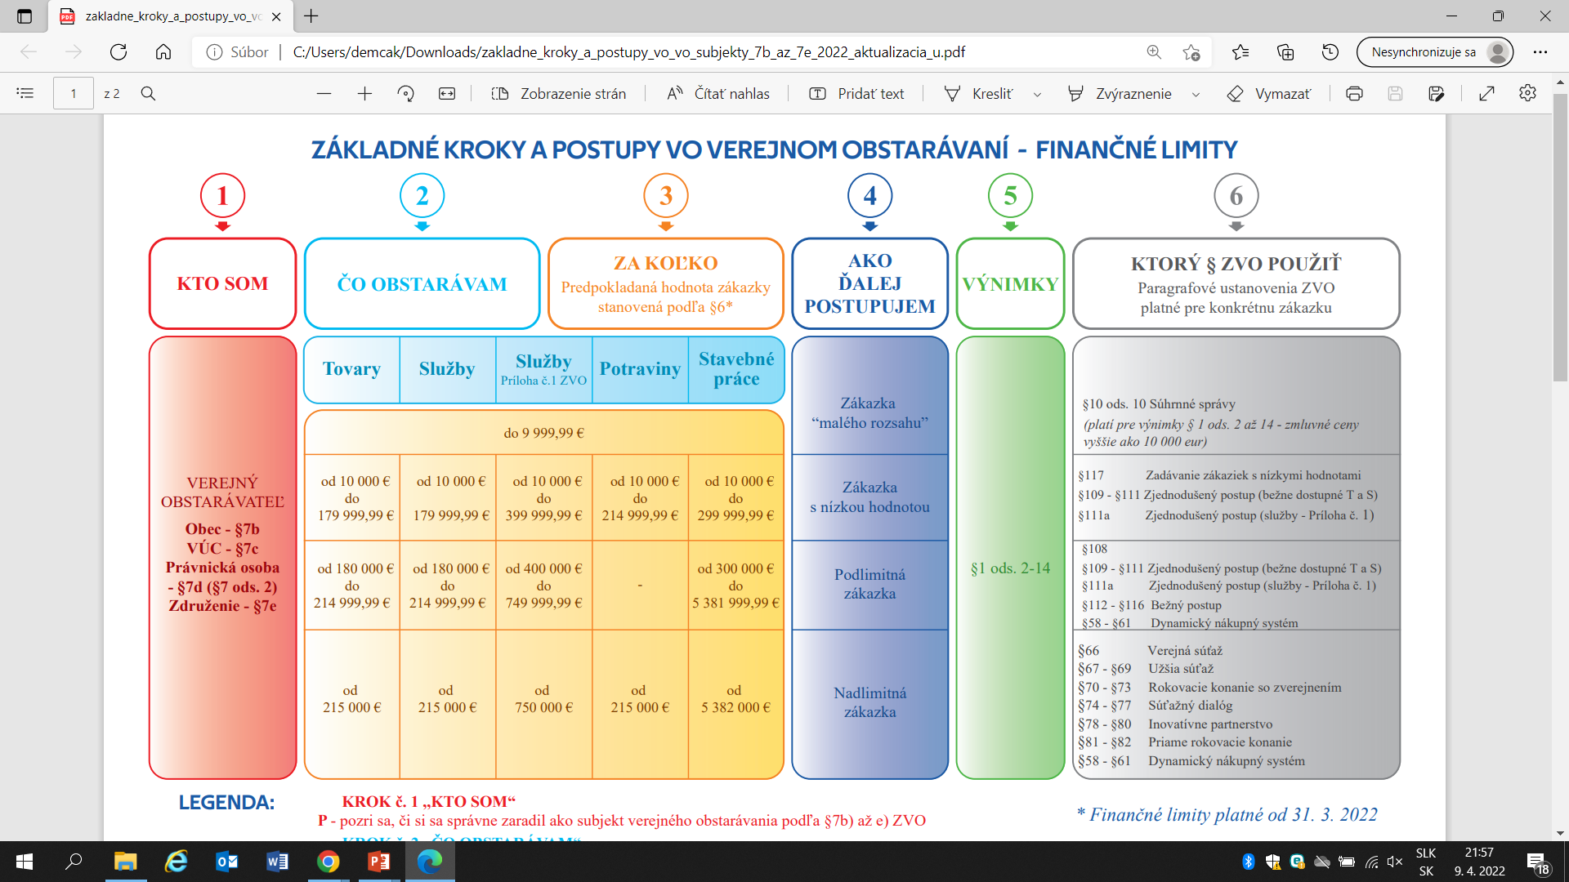

Slide 5
Nevyhlásenie súťaže
Porušenie § 10 ods. 1 ZVO – povinnosť obstarávať podľa ZVO
Obstarávanie (nájomných) bytov
Kúpa existujúcej nehnuteľnosti má výnimku z VO
Schválenie prenájmu a vyhlásenie Obchodnej verejnej súťaže namiesto VO
1. Uzavretie Nájomnej zmluvy (eventuálne kúpy nehnuteľnosti) na pozemok za účelom výstavby nájomného bytového domu, 2. následné uzavretie Zmluvy o budúcej kúpnej zmluve a napokon 3. uzavretie Kúpnej zmluvy
20 obcí

Slide 6
Nedodržanie princípov VO
Rovnaké zaobchádzanie, nediskriminácia, transparentnosť, proporcionalita, hospodárnosť a efektívnosť - § 10 ods. 2 ZVO
Ich nedodržaním dochádza často k nezákonnému vylučovaniu uchádzačov zo súťaže, resp. odrádza k účasti potenciálnych uchádzačov = priamy dopad na výsledok VO
príklady:
Kunerad: nájomné byty! VO na uzavretie zmluvy o uzavretí budúcej kúpnej zmluvy, podmienka účasti vo VO: mať v nájme konkrétnu nehnuteľnosť (parcelné číslo)
príliš všeobecné požiadavky na doklady (pre neurčitý okruh tovarov)
neprimerané požiadavky na doklady, ktoré mali vyplynúť až zo zmluvy (dopady)
podmienka skúsenosti s realizáciou bežných prác na verejných budovách

Slide 7
Konflikt záujmov I.
....najmä situácia, ak zainteresovaná osoba, ktorá môže ovplyvniť výsledok alebo priebeh verejného obstarávania, má priamy alebo nepriamy finančný záujem, ekonomický záujem alebo iný osobný záujem, ktorý možno považovať za ohrozenie jej nestrannosti a nezávislosti v súvislosti s verejným obstarávaním....
Zainteresovanou osobou je najmä
zamestnanec obstarávateľa, ktorý sa podieľa na príprave alebo realizácii verejného obstarávania alebo
iná osoba, ktorá poskytuje podpornú činnosť vo verejnom obstarávaní a ktorá sa podieľa na príprave alebo realizácii verejného obstarávania alebo
osoba s rozhodovacími právomocami verejného obstarávateľa alebo obstarávateľa, ktorá môže ovplyvniť výsledok verejného obstarávania bez toho, aby sa nevyhnutne podieľala na jeho príprave alebo realizácii.

Slide 8
Konflikt záujmov II.
Prípad Teplomery
BB – 360 eur ks – dodávateľ NEXTRAM, výrobca Miroslav Garaj (opakovaná súťaž, 5 dní výzva)
NR – 380 eur ks – dodávateľ NEXTRAM, výrobca Miroslav Garaj
KE – 722/787 eur ks – dodávateľ United Corp, výrobca Miroslav Garaj (180 tisíc)
Prieskum trhu, výzva 1,5 dní na webe, váhové kritériu – cena, žiadne technické podmienky!
United Corp. Zapožičal pár týždňov vopred na skúšku, priznal vedomosť o súťaži
Konateľ United Corp. sa pozná (?) so županom aj s výrobcom
Konflikt záujmov sa vzťahuje aj na prieskum trhu
Audit TIS v KE SK – odporúčania pre VO
Iné...prípad Kunerad

Slide 9
Priame rokovacie konanie I.
Bez súťaže sa zazmluvní konkrétny dodávateľ
Dôkazné bremeno je na verejnom obstarávateľovi
Mimoriadna udalosť (§ 81 písm. c) ZVO):
a) nepredvídateľná udalosť, ktorú obstarávateľ nezavinil
b) nemožnosť dodržať časové limity
c) priamy súvis medzi a) a b)
Pandémia COVID ako mimoriadna udalosť?
Príklady: obstarávanie autobusovej dopravy v TTSK vs KESK, havarijný stav hotela, nálet alergénov, komáre, poškodenie miestnej komunikácie, protipovodňové stavby

Slide 10
Vysvetľovanie splnenia podmienok I.
Nie je možné jednoznačne posúdiť splnenie podmienok – chýba informácia na overenie dokladov alebo doklady obsahujú nejednoznačné informácie – § 40 ods. 5 ZVO
Nedoručenie vysvetlenia = vylúčenie zo súťaže (pracovná doba)
Nemožno žiadať nové dokumenty/referenciu – šlo by o novú ponuku
Výnimku predstavuje Jednotný európsky dokument (§ 39 ods. 6 ZVO) a žiadosť o nahradenie osoby, spĺňajúcej finančné, technické alebo odborné podmienky za dodávateľa
Ak chýba dôkaz o splnení podmienky, inštitút vysvetľovania nie je možné aplikovať – obstarávateľ z verejných zdrojov informácie preskúma a následne môže vylúčiť.

Slide 11
Vysvetľovanie splnenia podmienok II. - príklady
Chýbajúci podpis uchádzača na zmluve s treťou osobou (tá podpísala)
Príliš nízka cenová ponuka – pochybnosť o schopnosti plniť záväzok
Komisia dodatočne akceptovala čestné vyhlásenie, najskôr nebol predložený výučný list – prvotné konanie obstarávateľa malo dopad na výsledok VO
Zo zoznamu prác nevyplýva požadovaný objem prác za 5 rokov – obstarávateľ vyhodnocoval tieto údaje iba z verejných zdrojov, ktoré ani nepreukázal – dopad na výsledok VO
Uchádzač predložil opis tovarov, ale pre menší počet, ako stanovili podmienky – čestné vyhlásenie sa akceptovalo bez vysvetlenia
V ponuke nebolo uvedené, či ide o cenu bez DPH alebo s DPH (čím by uchádzač nesplnil cenový limit (PHZ) – o telefonickom preverení nebol žiadny záznam v zápisnici z kontroly ponúk – dopad na výsledok VO.

Slide 12
Stanovenie podmienok účasti
Zúženie hospodárskej súťaže – technické/odborné, osobné, finančné podmienky
Príklady zlej praxe:
Uchádzač a tretia osoba zodpovedajú za plnenie celej dohody spoločne (rozpor s § 34 ZVO) – obmedzenie súťaže, vylúčenie potenciálnych záujemcov – Trenčianska župa, rekonštrukcia cesty
Osvedčenie o autorizácii obchodného zástupcu a rozhodnutie o typovom schválení nosiča kosačky staré max. 3 mesiace – uchádzač by musel byť obch. zástupca – vylúčený tak bol dovoz individuálnych kosačiek, hoci ich obstarávateľ pripúšťal - prísne a neprimerané – Lesy SR, horské kosačky
Požiadavka 2 realizácii podobných dodávok v určenom objeme v medicínskom priemysle a 3 realizácie dodávok v inom priemysle – sledovaný celkový fin. objem
Nitrianska župa – obstarávanie autobusovej dopravy?

Slide 13
Protisúťažné správanie uchádzačov - kolúzia
Bid rigging – kolúzia
Koordinácia konkurentov v súťaži – istota získania zákazky
Obsah dohody
cena
rozdelenie trhu (zákazníkov, zákaziek, územia)
výmena citlivých informácií

Slide 14
Protisúťažné správanie uchádzačov
Stratégia kolúzie
Nepredloženie/stiahnutie ponuky
Podanie krycej ponuky
Rotácia ponúk
Subdodávky/kompenzačné platby

Slide 15
Konzekvencie
Neexistencia tlaku súťaže
Predraženie tovarov a služieb o 20 až 30%
Neefektívne využívanie verejných prostriedkov
Bariéry vstupu na trh
Správny delikt – ZOHS a ZfEÚ
Trestný čin - § 250 a 266 Trestného zákona
Možné (nie automatické) vylúčenie z tendrov - § 41 ZOHS

Slide 16
Indície kolúzie I.
PODOZRIVÉ SCHÉMY SPRÁVANIA
konzorcium, aj keď by mohli ísť samostatne
ponuku predkladá ten, kto ju nedokáže splniť
neúspešný uchádzač, resp. ktorý ponuku nepredložil, robí pravidelne subdodávky
ponuku vôbec nepredložia tí, u ktorých sa to očakáva
vo viacerých tendroch rotuje víťazstvo medzi rovnakými uchádzačmi
uchádzači vyhrávajú tendre len v určitých lokalitách (geografické rozdelenie zákazníkov)
niektorí sa zúčastňujú opakovane, avšak nikdy nevyhrajú
uchádzači položili podobné otázky na vysvetlenie

Slide 17
Indície kolúzie II.
DOKUMENTY
rovnaký druh písma, rovnaká forma dokumentov
identické chyby (pravopisné, matematické)
zhodné nepravidelnosti (prehodené strany, nesprávne číslovanie strán)
elektronické dokumenty vytvorené jednou osobou
obálky zasielané z jednej pošty, rovnaký podpis na podacích lístkoch
ponuky/dokumenty doručené v krátkych časových intervaloch

Slide 18
Indície kolúzie III.
STANOVENIE CIEN
veľký rozdiel medzi víťaznou ponukou a ostatnými cenovými ponukami
víťazná ponuka je takmer identická s predpokladanou hodnotou
cenový index – pravidelný prírastok v krycích ponukách
predkladané cenové ponuky členov kartelu sa vždy znížia pri predložení ponuky skutočného konkurenta – elektronické aukcie

Slide 19
Prípad 1.
11 samostatných cenových tabuliek, 857 položiek
Všetci neúspešní uchádzači zachovávali zhodne nesprávne poradie cenových položiek v jednej tabuľke (nie od víťaza, resp. podľa súťažných podkladov)
Podiel ponukových cien za jednotlivé cenové položky vykazoval konštantne sa vyskytujúci index u každého neúspešného uchádzača, a to vo väčšine cenových tabuliek
2. v poradí prepočítaval indexom 1,05 (od 1.)
3. v poradí indexom 1,04 (od 2.)
4. v poradí indexom 1,03 (od 3.)

Slide 20
Prípad 2.
4 tendre, 10 páchateľov, z toho 2 facilitátori
Emailová komunikácia, nájdené dokumenty v počítačoch konkurentov, účasť facilitátorov
V jednom tendri 53 z 56 položiek zhodných
V ďalšom tendri navýšenie každej položky o 1,5 EUR
Cenová indexácia
neúspešní uchádzači od víťaza – index 1,05, resp. 1,01
jednom prípade dokonca index 1,05 aj pri výslednej cene jedného zo záujemcov
Subdodávateľská kompenzácia

Slide 21
Kolúzia v praxi I.
A: na stanovenie ceny sú použité rovnaké kalkulácie (cenový index – 1,01 a 1,05)
B: vo svojej súťažnej ponuke uviedli všetci podnikatelia rovnakú sumu slovom pre svoju cenovú ponuku, a to napriek tomu, že neúspešní podnikatelia podali inú cenovú ponuku (vyjadrená číselne).

Slide 22
Kolúzia v praxi II.
C: v súťažnej ponuke podnikateľa A je nad jeho cenovou tabuľkou uvedená hlavička podnikateľa B, ktorý je tieť účastníkom súťaže.
Podnikateľ A, sídlom Štefánikova 3, Bratislava
Cenová ponuka služieb XY
Dátum predloženia ponuky: 11.10.2012

Slide 23
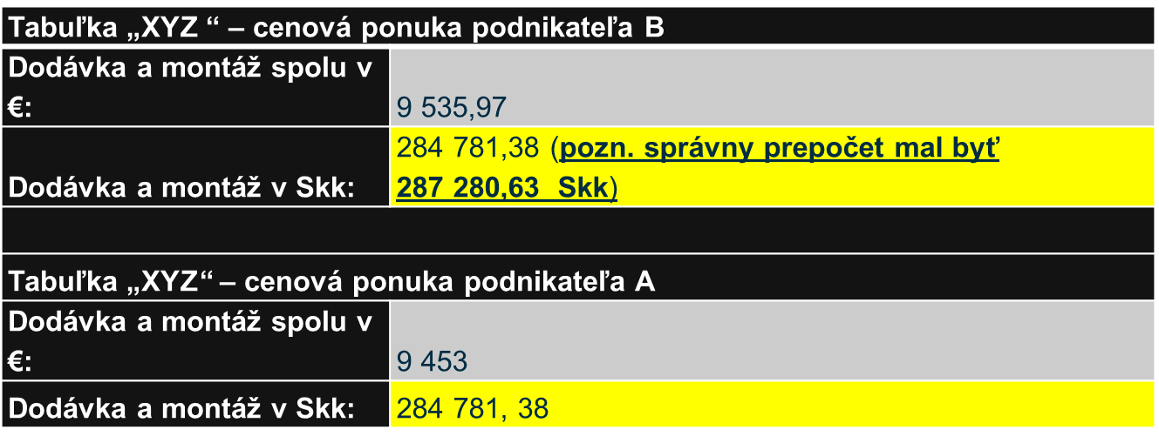
Kolúzia v praxi III.
D: nesprávny konverzný prepočet z Skk na EUR
- Podnikateľ B uviedol sumu nesprávny prepočet Skk na EUR – sumu v EUR uviedol rovnakú ako podnikateľ A, napriek tomu, že obaja podnikatelia podali odlišnú cenovú ponuku vyjadrený v Skk.

Slide 24
Kolúzia v praxi IV.
E: nesprávne uvedená suma spolu
- neúspešní podnikatelia B a C uviedli sumu spolu v rovnakej výške ako víťazný uchádzač (podnikateľ A) napriek skutočnosti, že jednotkové ceny víťazného uchádzača (podnikateľa A) boli nižšie.

Slide 25
Kontrola verejnosti
Zverejnené súťaže – Vestník VO a webstránky obstarávateľov
Infožiadosti
Konflikt záujmov – dohliadať, namietať
Osobitne po novele zákazky s nízkou hodnotou – hospodárnosť, ak výzva na predkladanie ponúk a tak prieskum trhu, zákaz diskriminácie (nastavenie podmienok)
Podnety – ÚVO, Protimonopolný úrad, OČTK

Slide 26
Ďakujem za pozornosť

